Slide 1

ТЕМА РАБОТЫ: Способы создания сайта
МБОУ Лицей№1 им. Ф.Булякова СОШ д.Чебыково
Работу выполнила ученица 10 класса
Ф.И.О. : Япаева Татьяна Даниловна
Руководитель проекта: Юмаева Алена Алексеевна
2023 г

Slide 2
Цель работы : Научится создавать сайты разными способами Задачи: 1. Узнать о способах создания сайта 2. Познакомиться с html 3. Узнать о сайтах-конструкторах 4. Сравнить способы создания сайта

Slide 3
План моих действий:
Начала изучать html
Приступила к созданию сайта на html
Начала изучение сайта-конструктора
Приступила к созданию сайта на сайте-конструкторе

Slide 4
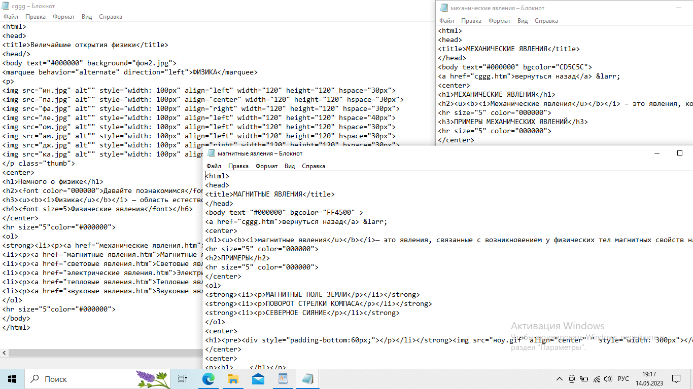
РЕЗУЛЬТАТЫ
1)Сделан сайт с помощью html
2)Сделан сайт с помощью сайта-конструктора

Slide 5
Что еще необходимо сделать:
Изучить третий способ создания сайтов
Сделать сайт, использовав третий способ

Slide 6
ВЫВОДЫ
Преимущества сайта-конструктора:
1. Создавать сайты намного удобнее и быстрее
2. Можно создавать сайты бесплатно
Недостатки сайта-конструктора:
1.Не на всех сайтах-конструкторах можно создавать сайты бесплатно
2.Если у вас нету премиума, вы не сможете сделать свой сайт ярким
Преимущества html:
1.Разнообразие создания сайта, т.е. можно сделать что угодно
2.Можно сделать сайт бесплатно
Недостатки html:
1.Долгий процесс создания

Slide 7
Источники информации:
Методы создания сайта: 3 способа создать сайт - Разработка сайтов на WordPress и Laravel (ravechnost.ru)

Slide 8
СПАСИБО
ЗА ВНИМАНИЕ!

